Slide 1

דברים ט״ז
שלוש רגלים ושופטים
שאלון 1261 · דברים

Slide 2
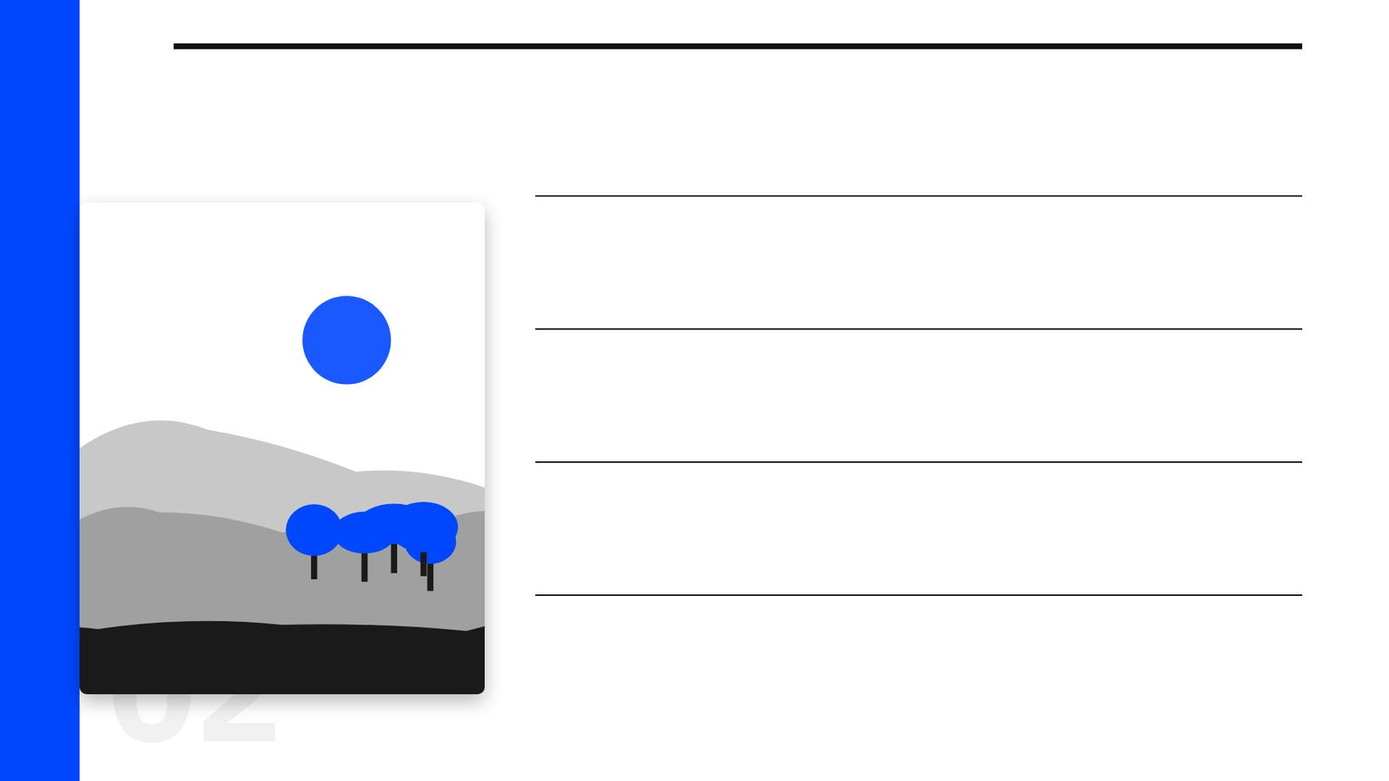
פתיחה
מטרות השיעור
נכיר את הסיפור «שלוש רגלים ושופטים» (דברים ט״ז) ואת הדמויות בו
1
נבחן כיצד הסיפור מבטא את התמה «דברים»
2
נקרא פסוקי מפתח ונעמיק בפירוש רש"י ורמב"ן
3
נתרגל שאלה בסגנון הבגרות ונבדוק את התשובות
4
2

Slide 3
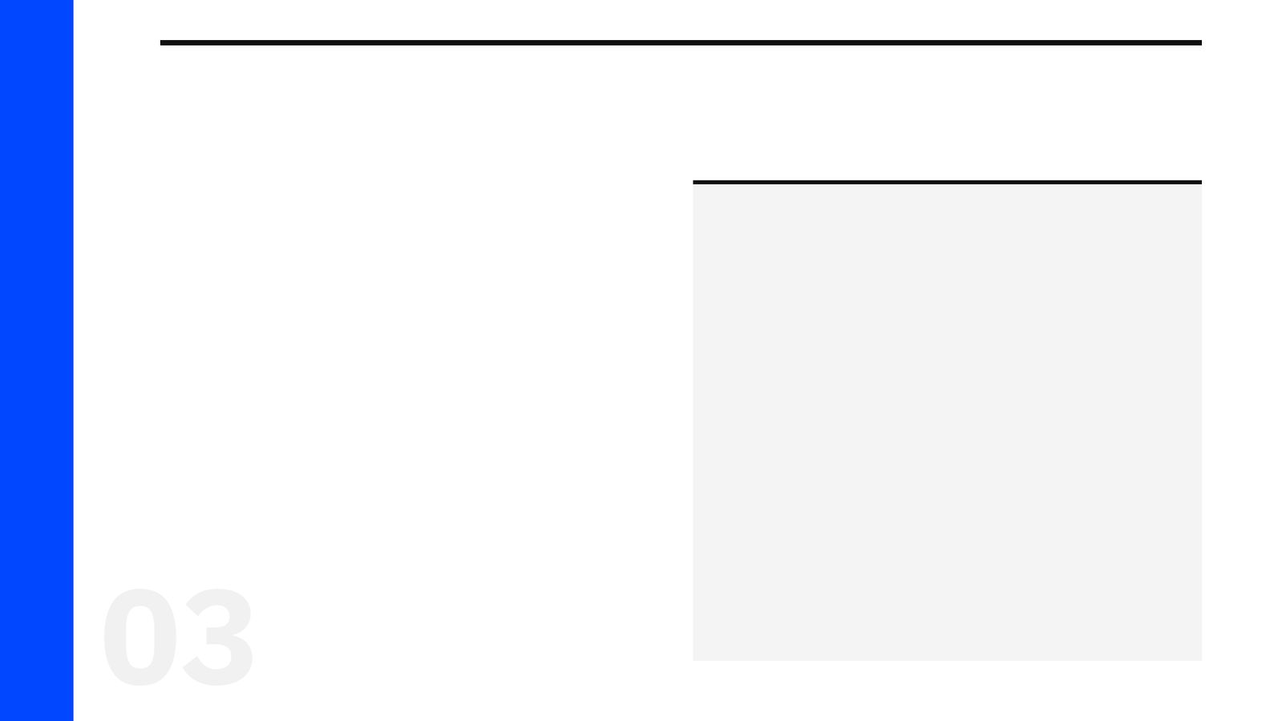
רקע
הדמויות בסיפור
דינה
• לפי טקסטולוגיה, פסוקים 18 עד 20 פותחים קבוצת דיני מדינה על תפקידי מפתח: שופט, מלך, כהן ונביא.
3

Slide 4
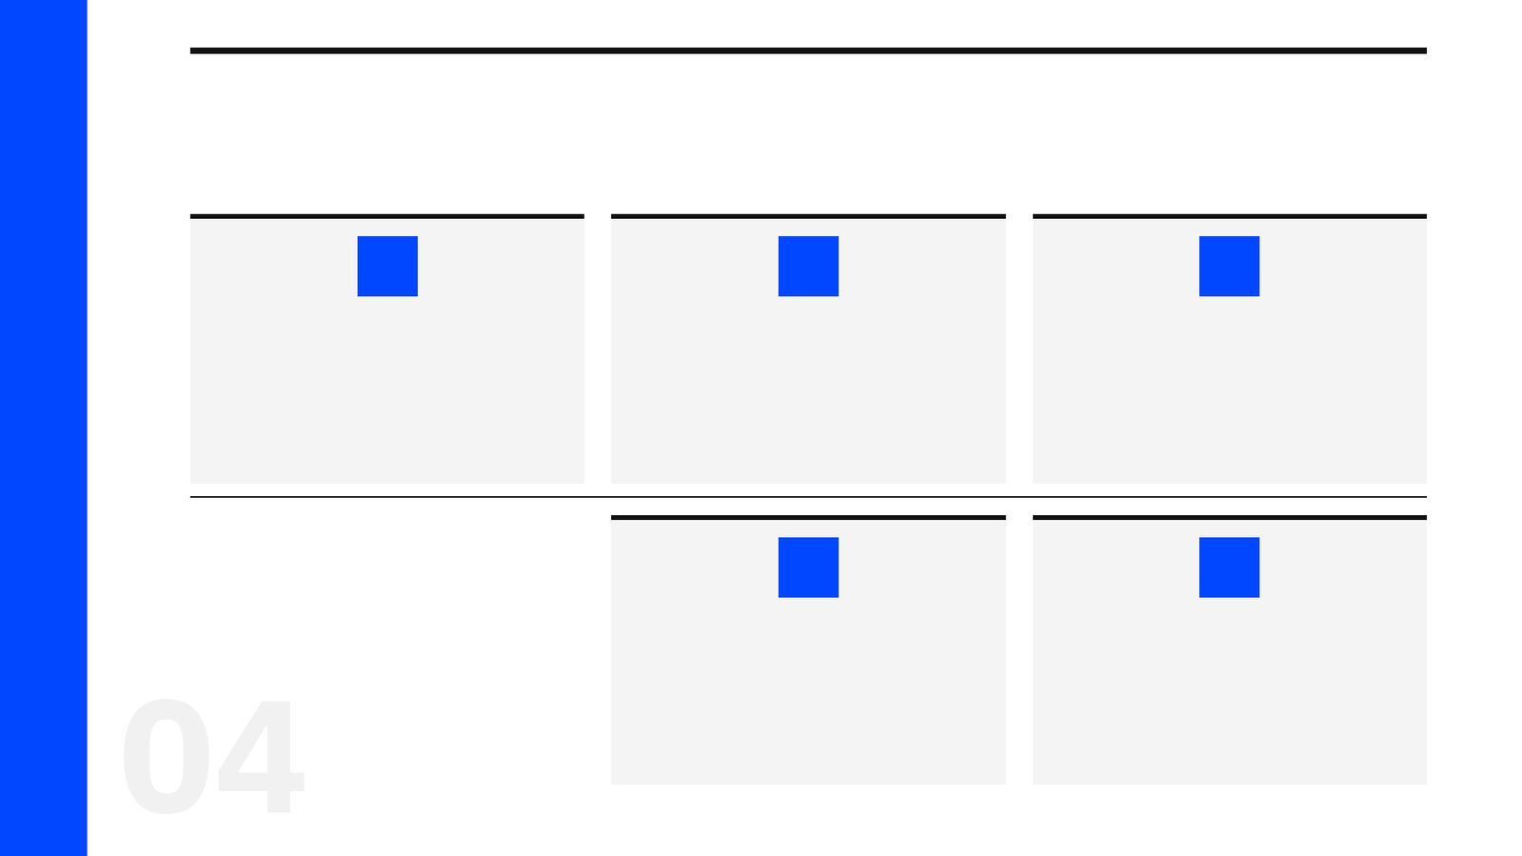
רקע
רצף האירועים
3
2
1
פסוקים ט׳–י״ב (פסוקים ט׳–י״ב)
פסוקים ה׳–ח׳ (פסוקים ה׳–ח׳)
פסוקים א׳–ד׳ (פסוקים א׳–ד׳)
5
4
פסוקים י״ח–כ״ב (פסוקים י״ח–כ״ב)
פסוקים י״ג–ט״ז (פסוקים י״ג–ט״ז)
4

Slide 5
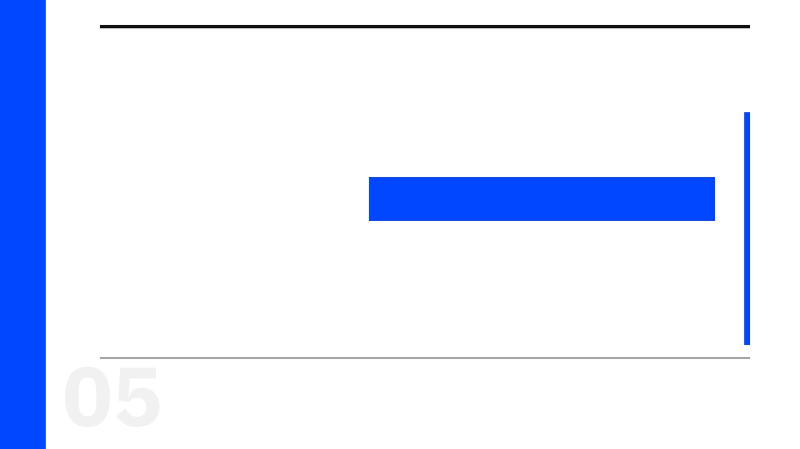
קוראים בפסוקים · 1/5
דברים ט"ז, א'
שָׁמוֹר אֶת־חֹדֶשׁ הָאָבִיב וְעָשִׂיתָ פֶּסַח לַה' אֱלֹהֶיךָ כִּי בְּחֹדֶשׁ הָאָבִיב הוֹצִיאֲךָ ה' אֱלֹהֶיךָ מִמִּצְרַיִם לָיְלָה
פסוקים א׳–ד׳
5

Slide 6
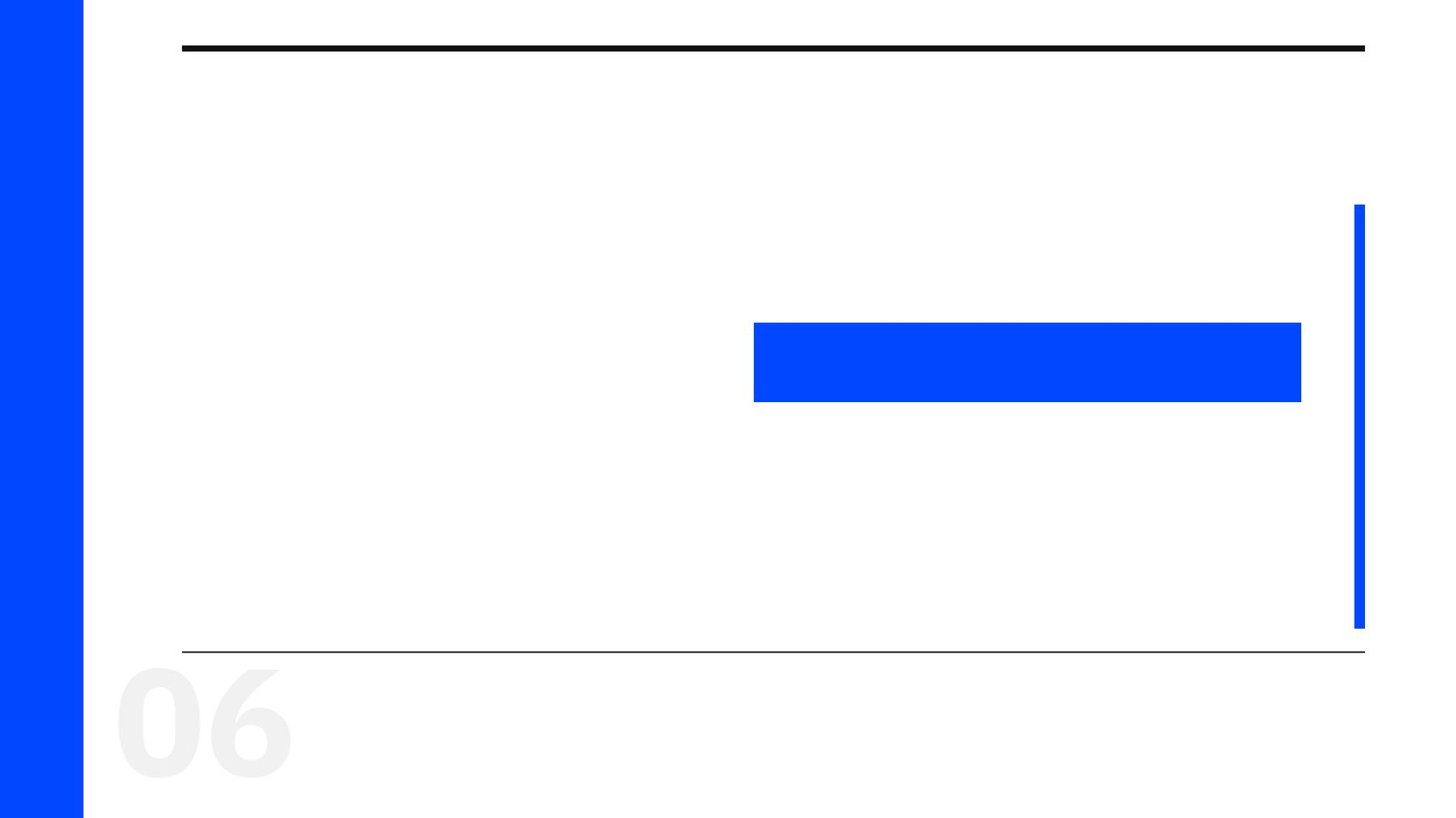
קוראים בפסוקים · 2/5
דברים ט"ז, ה'
לֹא תוּכַל לִזְבֹּחַ אֶת־הַפָּסַח בְּאַחַד שְׁעָרֶיךָ אֲשֶׁר־ה' אֱלֹהֶיךָ נֹתֵן לָךְ
פסוקים ה׳–ח׳
6

Slide 7

קוראים בפסוקים · 3/5
דברים ט"ז, ט'
שִׁבְעָה שָׁבֻעֹת תִּסְפָּר־לָךְ מֵהָחֵל חֶרְמֵשׁ בַּקָּמָה תָּחֵל לִסְפֹּר שִׁבְעָה שָׁבֻעוֹת
פסוקים ט׳–י״ב
7

Slide 8
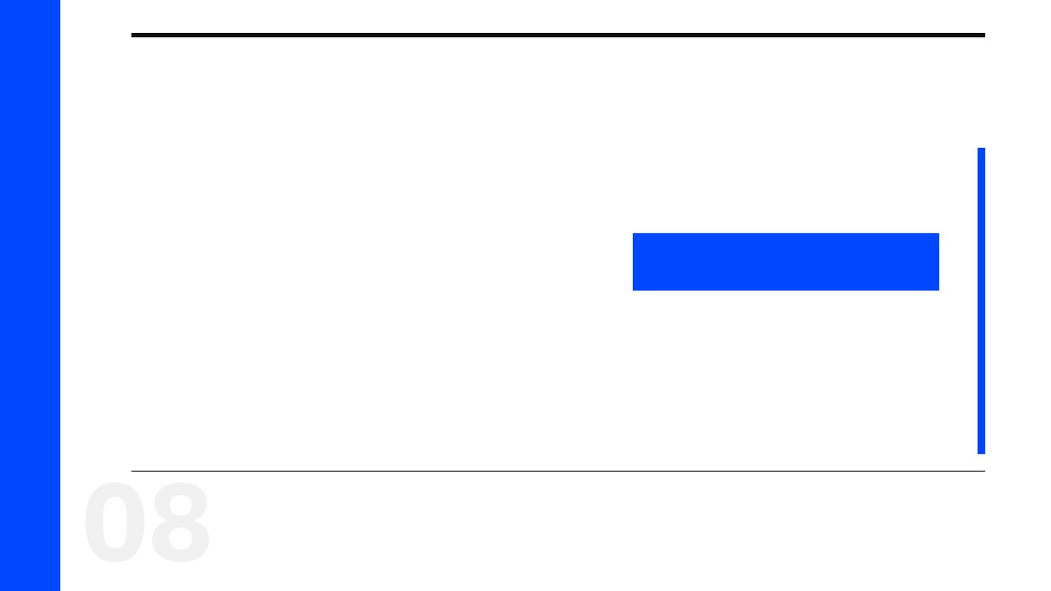
קוראים בפסוקים · 4/5
דברים ט"ז, י"ג
חַג הַסֻּכֹּת תַּעֲשֶׂה לְךָ שִׁבְעַת יָמִים בְּאָסְפְּךָ מִגָּרְנְךָ וּמִיִּקְבֶךָ
פסוקים י״ג–ט״ז
8

Slide 9
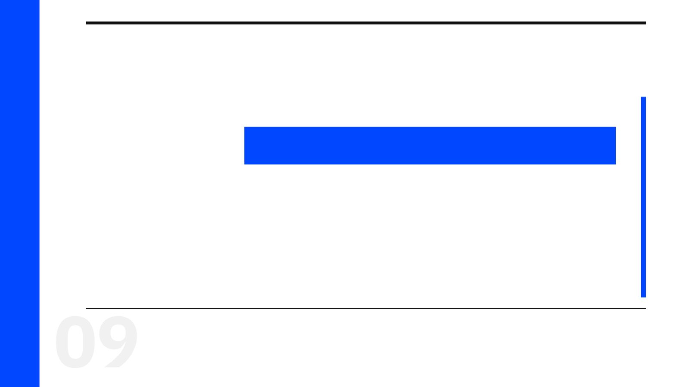
קוראים בפסוקים · 5/5
דברים ט"ז, י"ח
שֹׁפְטִים וְשֹׁטְרִים תִּתֶּן־לְךָ בְּכָל־שְׁעָרֶיךָ אֲשֶׁר ה' אֱלֹהֶיךָ נֹתֵן לְךָ לִשְׁבָטֶיךָ וְשָׁפְטוּ אֶת־הָעָם מִשְׁפַּט־צֶדֶק
פסוקים י״ח–כ״ב
9

Slide 10
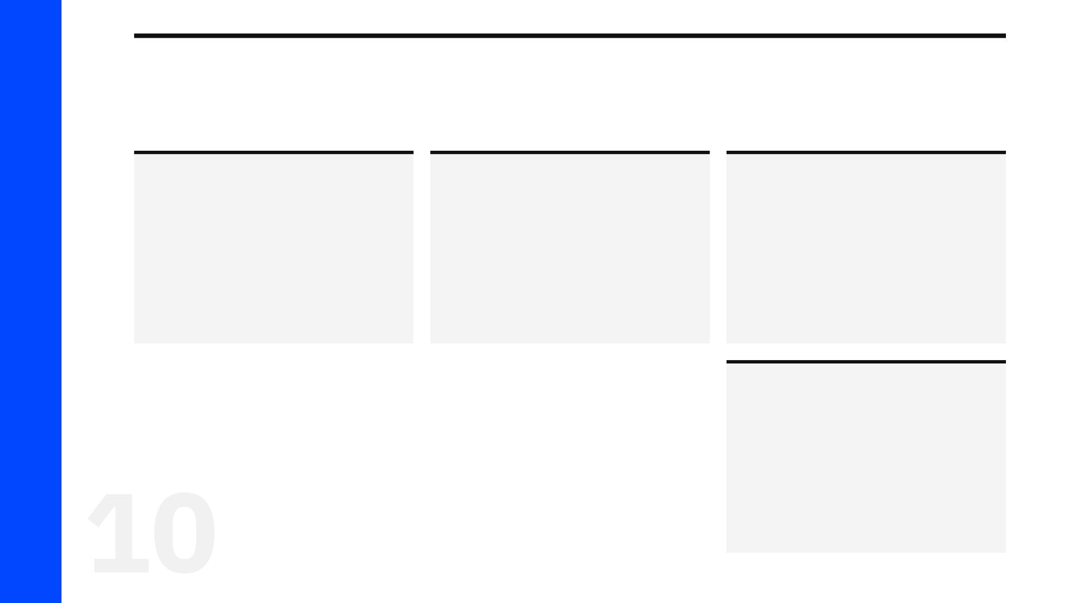
מילים ומושגים
ביאורי מילים
לשבטיך
בכל שעריך
מהחל חרמש בקמה
מְלַמֵּד שֶׁמּוֹשִׁיבִין דַּיָּנִין לְכָל שֵׁבֶט וָשֵׁבֶט וּבְכָל עִיר וָעִיר (ספרי; סנהדרין ט"ז).
בְּכָל עִיר וָעִיר.
מִשֶּׁנִּקְצַר הָעֹמֶר שֶׁהוּא רֵאשִׁית הַקָּצִיר (עי' ספרי; מנחות ע"א).
ושפטו את העם וגו'
מַנֵּה דַּיָּנִין מֻמְחִים וְצַדִּיקִים לִשְׁפֹּט צֶדֶק (עי' ספרי).
10

Slide 11
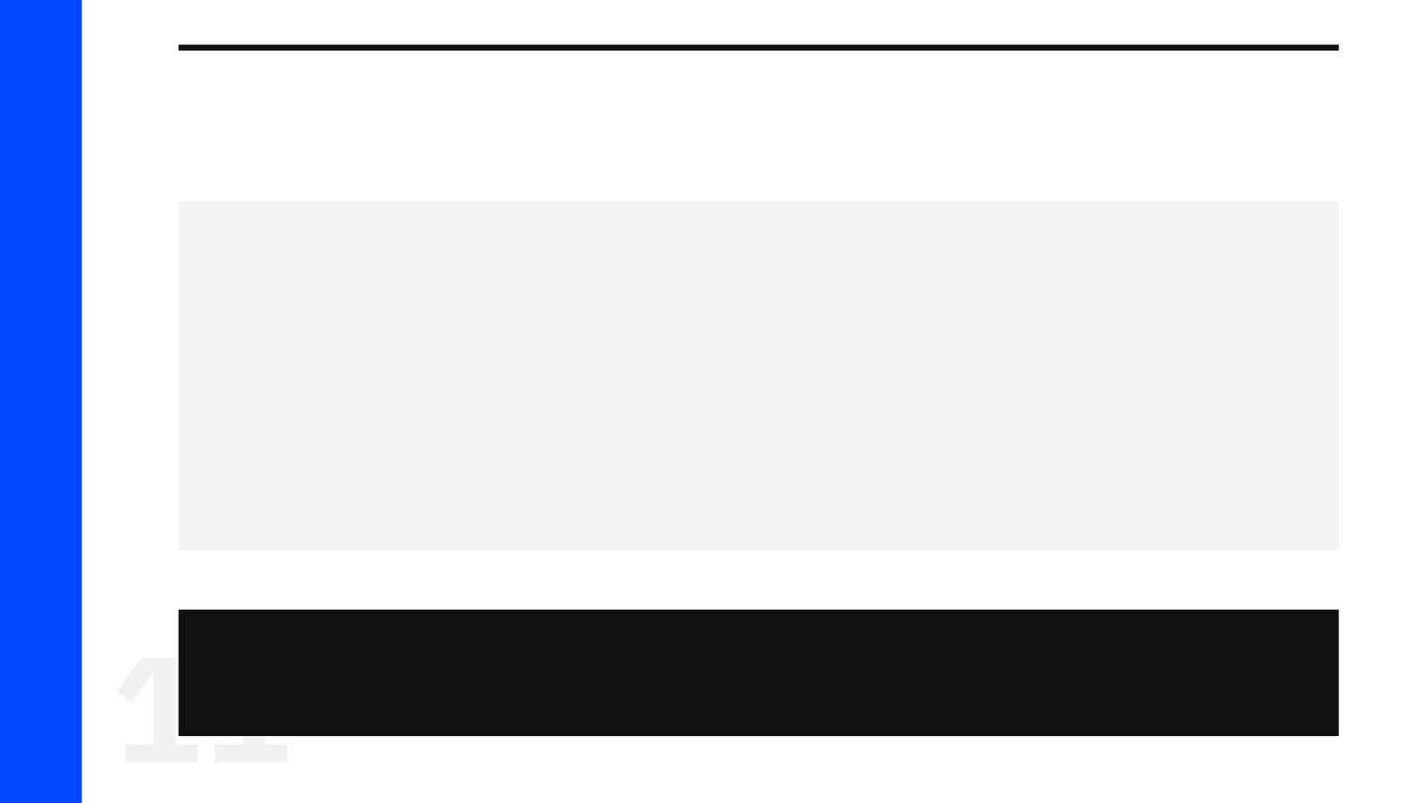
פרשנים
רש"י
רש"י על דברים ט"ז, א'
שמור את חדש האביב. מִקֹּדֶם בּוֹאוֹ שְׁמֹר שֶׁיְּהֵא רָאוּי לְאָבִיב – לְהַקְרִיב בּוֹ אֶת מִנְחַת הָעֹמֶר, וְאִם לָאו עַבֵּר אֶת הַשָּׁנָה (עי' סנהדרין י"א):
מה מסביר רש"י על «שמור את חדש האביב»? הסבירו בלשונכם.
11

Slide 12

פרשנים
רמב"ן
רמב"ן על דברים ט"ז, ט'
מֵהָחֵל חֶרְמֵשׁ בַּקָּמָה, טַעְמוֹ מֵהָחֵל לָכֶם חֶרְמֵשׁ בַּקָּמָה, כִּי כְּבָר הִזְכִּיר מָתַי נַתְחִיל לְהָנִיף חֶרְמֵשׁ בַּקָּמָה, בָּעֹמֶר, שֶׁהִיא רֵאשִׁית קְצִירֵנוּ. וּמִדְרָשׁוֹ (ספרי קפו) לְלַמֵּד עַל הָעֹמֶר שֶׁלֹּא תְּהֵא קְצִירָתוֹ אֶלָּא בְּחֶרְמֵשׁ:
מה מוסיף פירושו של רמב"ן להבנת הפסוק? בססו את תשובתכם על הציטוט.
12

Slide 13
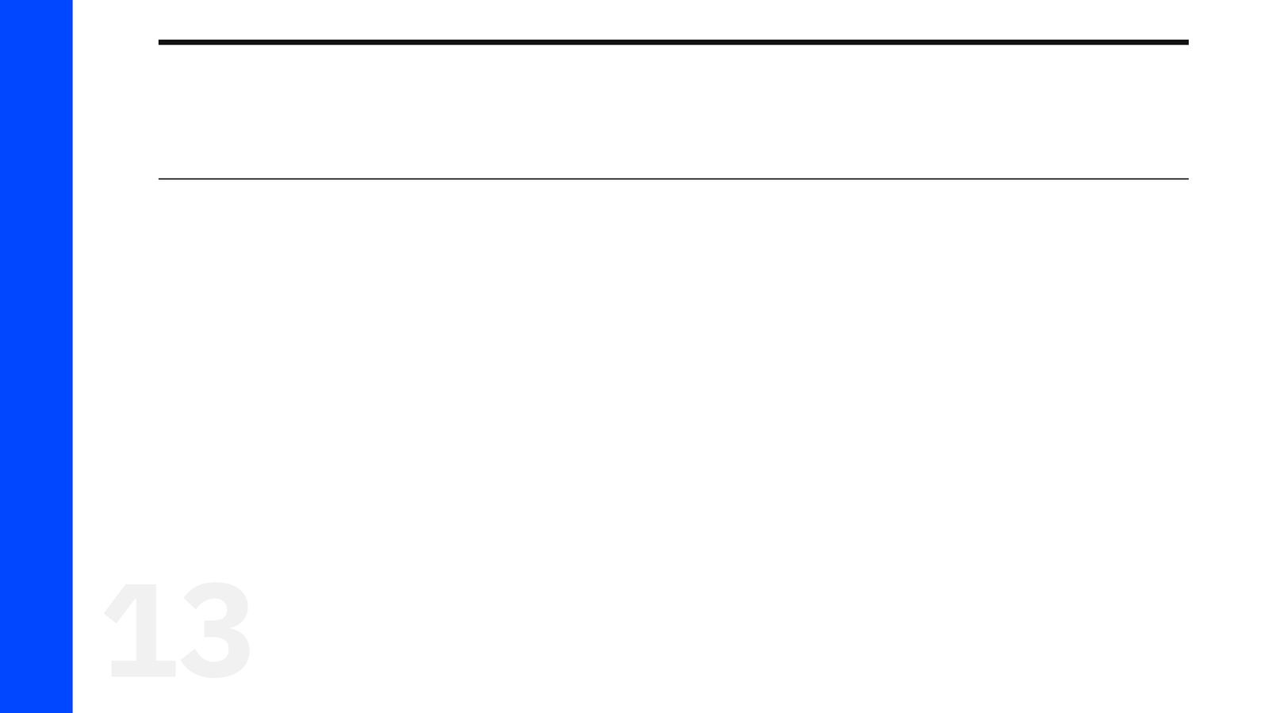
שאלות הבנה ופרשנות · 1/3
שאלה 1
קראו את הפסוקים בנושא «פסח» (דברים ט״ז). מה נאמר בהם? הביאו ראיה מן הכתוב.
8 נקודות
13

Slide 14

שאלות הבנה ופרשנות · 2/3
שאלה 2
קראו את הפסוקים בנושא «סוכות ורגלים» (דברים ט״ז). מה נאמר בהם? הביאו ראיה מן הכתוב.
8 נקודות
14

Slide 15

שאלות הבנה ופרשנות · 3/3
שאלה 3
קראו את הפסוקים בנושא «שופטים ואיסור אשרה» (דברים ט״ז). מה נאמר בהם? הביאו ראיה מן הכתוב.
8 נקודות
15

Slide 16

דיון בכיתה
מה דעתכם?
מה לדעתכם המסר המרכזי של דברים ט״ז? נמקו את דעתכם.
16

Slide 17
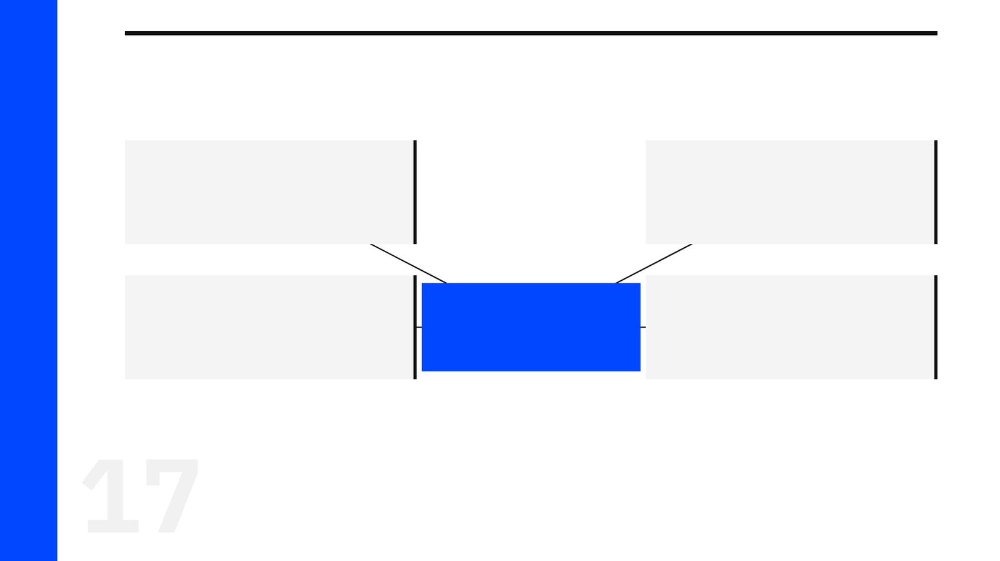
סיכום
מפת מושגים
שבועות
פסח
שופטים ואיסור אשרה
שלוש רגלים ושופטים
סוכות ורגלים
17

Slide 18
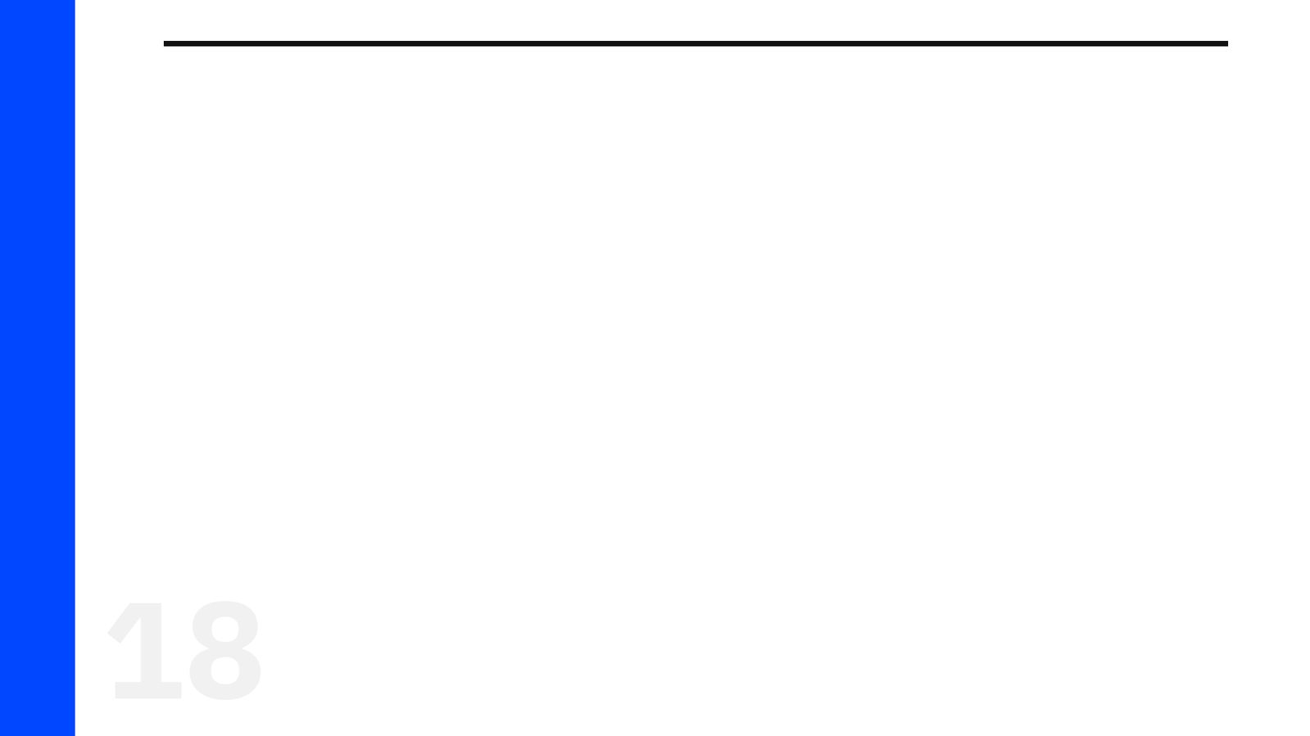
תרגול לקראת הבגרות
שאלה בסגנון בגרות
קראו דברים ט״ז.
א. קראו את הפסוקים בנושא. מה מתואר בקטע «פסח»? הסבירו והביאו ראיה מן הכתוב.
ב. קראו את הפסוקים בנושא. מה מתואר בקטע «שבועות»? הסבירו והביאו ראיה מן הכתוב.
18

Slide 19
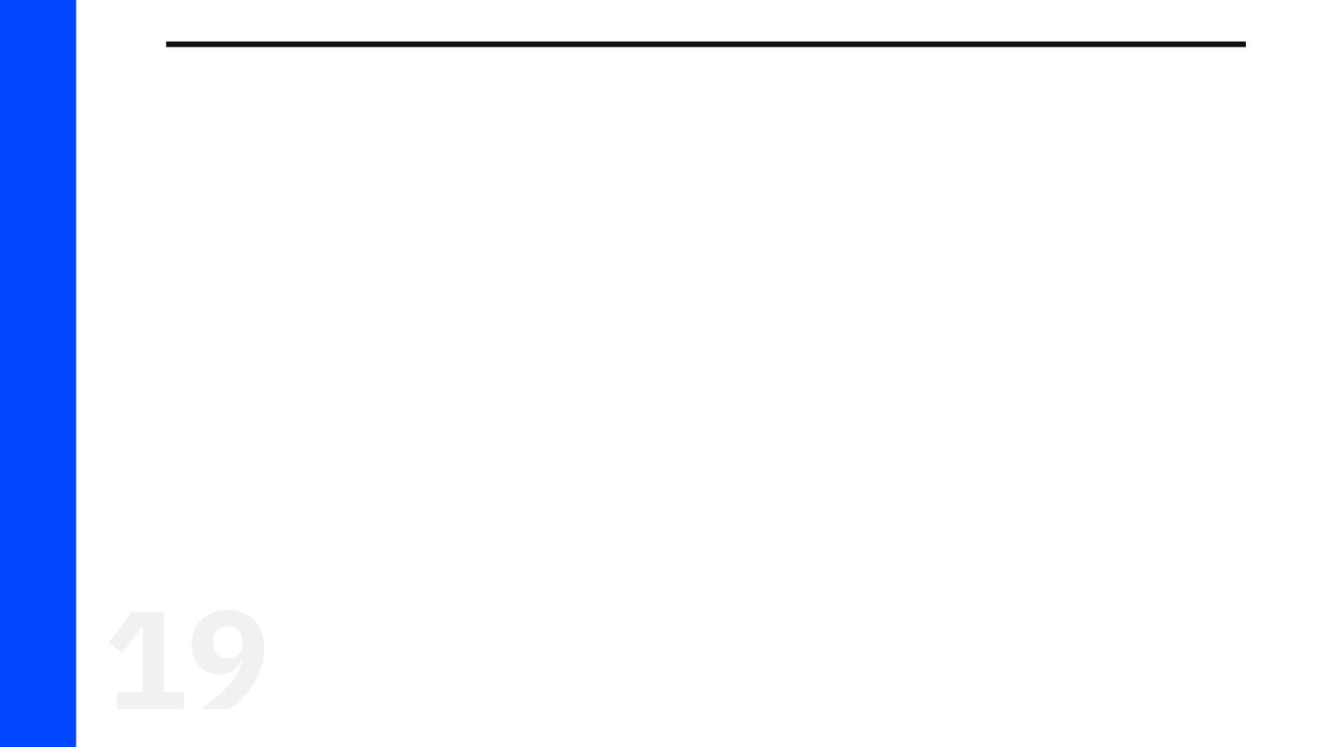
תשובות
תשובה לשאלה 1
קראו את הפסוקים בנושא «פסח» (דברים ט״ז). מה נאמר בהם? הביאו ראיה מן הכתוב.
• ״שמור את חדש האביב ועשית פסח לה׳ אלהיך כי בחדש האביב הוציאך ה׳ אלהיך ממצרים לילה״. הקרבן נעשה ״במקום אשר יבחר ה׳״, ולא בבתים כבפסח מצרים. זה חידוש של דברים: ריכוז הפולחן.
19

Slide 20

תשובות
תשובה לשאלה 2
קראו את הפסוקים בנושא «סוכות ורגלים» (דברים ט״ז). מה נאמר בהם? הביאו ראיה מן הכתוב.
• ״חג הסכת תעשה לך שבעת ימים באספך מגרנך ומיקבך״. גם כאן מדגישה התורה ״ושמחת בחגך אתה ובנך ובתך״ ואת השתתפות העניים. החג נחגג שבעה ימים ״במקום אשר יבחר ה׳״.
20

Slide 21

תשובות
תשובה לשאלה 3
קראו את הפסוקים בנושא «שופטים ואיסור אשרה» (דברים ט״ז). מה נאמר בהם? הביאו ראיה מן הכתוב.
• לפי טקסטולוגיה, פסוקים 18 עד 20 פותחים קבוצת דיני מדינה על תפקידי מפתח: שופט, מלך, כהן ונביא. ״שפטים ושטרים תתן לך בכל שעריך... ושפטו את העם משפט צדק״. השופטים חכמים, ובעלי דמות חינוכית.
21

Slide 22

תשובות
מחוון – שאלת הבגרות
א. • ״שמור את חדש האביב ועשית פסח לה׳ אלהיך כי בחדש האביב הוציאך ה׳ אלהיך ממצרים לילה״. הקרבן נעשה ״במקום אשר יבחר ה׳״, ולא בבתים כבפסח מצרים. זה חידוש של דברים: ריכוז הפולחן.
ב. • ״שבעה שבעת תספר לך מהחל חרמש בקמה תחל לספר שבעה שבעות״. מקדישים את חג השבועות בקציר החיטים, ובו ״מסת נדבת ידך אשר תתן כאשר יברכך ה׳ אלהיך״.
22

